Slide 1
Schulsanitätsdienst
Rechtliche Grundlagen
Schulsanitätsdienste – Organisation und Leitung
S. Kaufmann, 05.05.2021

Slide 2
Schulsanitätsdienst – Rechtliche Grundlagen
1. Abgrenzung relevanter Begriffe
2. Organisation der Ersten Hilfe an Schulen
3. Aufsichtspflicht und Verantwortung
4. Versicherungsschutz und Haftung

Slide 3
1. Abgrenzung relevanter Begrifflichkeiten

Slide 4
1. Abgrenzung relevanter Begrifflichkeiten
1. Hilfeleistung (im Notfall)
2. Erste Hilfe (im Betrieb)
3. Medizinische Hilfsmaßnahmen
4. Medizinische Maßnahmen / Ärztliche Versorgung

Slide 5
1. Abgrenzung relevanter Begrifflichkeiten
1. Hilfeleistung (im Notfall)
§ 323c StGB „Unterlassene Hilfeleistung“
"Wer bei Unglücksfällen oder gemeiner Gefahr oder Not nicht Hilfe leistet, obwohl dies erforderlich und ihm den Umständen nach zuzumuten, insbesondere ohne erhebliche eigene Gefahr und ohne Verletzung anderer wichtiger Pflichten möglich ist, wird mit Freiheitsstrafe bis zu einem Jahr oder mit Geldstrafe bestraft.“
Muss unverzüglich und bestmöglich (den jeweiligen Fähigkeiten entsprechend) von jedermann geleistet werden, sofern erforderlich und zumutbar

Slide 6
1. Abgrenzung relevanter Begrifflichkeiten
2. Erste Hilfe (im Betrieb)
(§ 10 ArbSchG)
§ 21 SGB VII
§ 24 - 28 DGUV Vorschrift 1 – Viertes Kapitel, dritter Abschnitt „Erste Hilfe“
Erste Hilfe sind medizinische, organisatorische und betreuende Maßnahmen an Erkrankten oder Verletzten mit einfachen Mitteln unter Einbeziehung des Notrufs
Muss durch eigens dafür ausgebildete Ersthelfer (hierzu zählen auch die Mitglieder des Schulsanitätsdienstes) geleistet und anschließend dokumentiert werden
Unterscheidung Erste Hilfe durch medizinischen Laien und ärztliche Hilfeleistung im Notfall

Slide 7
1. Abgrenzung relevanter Begrifflichkeiten
3. Medizinische Hilfsmaßnahmen
II.1. KMS Medikamentengabe durch Lehrkräfte an Schulen vom 19.08.2016
Maßnahmen der ärztlich verordneten medizinischen Versorgung, die nicht Notfall-versorgung sind, die mit keinem unmittelbaren körperlichen Eingriff einhergehen und infolgedessen keine medizinische Fachausbildung voraussetzen
Bei minderjährigen Schülern Teil der (auf Lehrkräfte übertragbaren) Personensorge der Eltern
Nicht auf Mitglieder des Schulsanitätsdienstes delegierbar (einzige denkbare Ausnahme: Notfallmedikamente)

Slide 8
1. Abgrenzung relevanter Begrifflichkeiten
4. Medizinische Maßnahmen / Ärztliche Versorgung
II.1. KMS Medikamentengabe durch Lehrkräfte an Schulen vom 19.08.2016
Tätigkeiten, die eine fachliche Ausbildung im medizinischen Bereich voraussetzen
Dürfen nur von medizinischem Fach- oder Pflegepersonal durchgeführt werden
Ausnahme: Im Notfall (lebensbedrohlicher Zustand) ist jeder zur Hilfeleistung verpflichtet!
In diesem speziellen Fall dürfen medizinische Maßnahmen (wie z. B. intramuskuläre Injektionen) auch von Laien durchgeführt werden (dies gilt auch für Schulsanitäter)
Voraussetzung:
Nötige Kenntnisse und Fähigkeiten des Hilfeleistenden
Vorhandensein der erforderlichen Hilfsmittel (z.B. Medikamente, Spritze)

Slide 9
2. Organisation der Ersten Hilfe an Schulen

Slide 10
2. Organisation der Ersten Hilfe an Schulen
1. Verantwortlichkeiten
2. Sachliche Voraussetzungen
3. Organisatorische Voraussetzungen
4. Personelle Voraussetzungen
4. Kosten

Slide 11
2. Organisation der Ersten Hilfe an Schulen
1. Verantwortlichkeiten
Die Organisation einer wirksamen Ersten Hilfe an Schulen – für Schüler wie für Lehrer – ist Aufgabe der Schule.
KMBek „Sicherheit in der Schule und gesetzliche Schülerunfallversicherung“ vom 11. Dezember 2002
Der Schulleiter sorgt im Zusammenwirken mit dem Sachaufwandsträger für eine wirksame Erste Hilfe bei Unfällen und - wenn erforderlich - für einen fachgerechten Transport zur ärztlichen Behandlung. (siehe 4.6)
Der Sicherheitsbeauftragte im inneren Schulbereich unterstützt den Schulleiter bei der Wahr-nehmung seiner sonstigen Aufgaben in der Unfallverhütung und Ersten Hilfe, z. B. bei der Sicherstellung einer reibungslosen Ersten Hilfe (Ersthelfer, Material, Alarmierung) (siehe 5.2)

Slide 12
2. Organisation der Ersten Hilfe an Schulen
1. Verantwortlichkeiten
§ 28 DGUV Vorschrift 81 Unfallverhütungsvorschrift Schulen
Der Unternehmer (Sachaufwandsträger) hat dafür zu sorgen, dass für eine wirksame Erste Hilfe für Schülerinnen und Schüler die erforderlichen Einrichtungen in ausreichendem Umfang zur Verfügung stehen.
Verantwortlich für eine wirksame Erste Hilfe an Schulen sind Schulleiter (Organisation) und Sachaufwandsträger (Finanzierung der sachlichen Voraussetzungen)
Die Voraussetzungen für eine wirksame Erste Hilfe an Schulen finden sich in:
DGUV Information 202-059 „Erste Hilfe in Schulen“
GUV-X 99965 „Erste Hilfe an Schulen – Ausgabe Bayern“ in Abstimmung mit dem Bayerischen Staatsministerium für Unterricht und Kultus

Slide 13
2. Organisation der Ersten Hilfe an Schulen
1. Verantwortlichkeiten
Art. 14 BaySchFG
(1) ¹ Die Schulleiterin oder der Schulleiter verwaltet für den Aufwandsträger und nach dessen Richtlinien die Schulanlage und die zur Verfügung gestellten beweglichen Sachen (Schulvermögen); in Erfüllung dieser Aufgaben sowie in schulischen Angelegenheiten ist sie oder er dem Hauspersonal gegenüber weisungsberechtigt. ² Sie oder er übt das Hausrecht aus. ³Der Aufwandsträger kann die Bewirtschaftung der für den Schulaufwand bereitgestellten Haushaltsmittel ganz oder teilweise der Schulleiterin oder dem Schulleiter oder nach deren oder dessen Vorschlag einer anderen Lehrkraft übertragen.
Die Mittelverwaltung der Haushaltsmittel für die sachlichen Voraussetzungen einer wirksamen Ersten Hilfe sowie für den Schulsanitätsdienst erfolgt oftmals in der Verantwortung der Schule

Slide 14
2. Organisation der Ersten Hilfe an Schulen
2. Sachliche Voraussetzungen
Meldeeinrichtung (Notruftelefon)
In zentraler Lage sowie in Bereichen mit erhöhter Gefährdung
Notruf muss jederzeit sofort möglich sein!
Aushang der Namen der Ersthelfer und Notruf-Rufnummern
Erste-Hilfe-Raum
Ebenerdig, in zentraler Lage im Bereich der Sporthalle und/oder Werkstätte
Gut zugänglich für Rettungsdienst
Ausstattung:
Mind. ein Verbandkasten nach DIN 13157 bzw. DIN 13169
Krankentrage oder Liege
Waschbecken mit fließend kaltem und warmem Wasser empfohlen

Slide 15
2. Organisation der Ersten Hilfe an Schulen
2. Sachliche Voraussetzungen
Erste-Hilfe-Material
Mind. ein Verbandkasten nach DIN 13157 bzw. DIN 13169 an zentraler, jederzeit zugänglicher Stelle
Mehr nach Bedarf (Größe der Schule, in Bereichen mit erhöhter Gefährdung, kleinere Verbandtaschen für Ausflüge, etc.)
Bsp. für sinnvolle Ergänzungen:
Kältepackungen in Sporthallen und auf Sportplätzen
Augenspülflasche in naturwissenschaftlichen Fachräumen
Deutlich erkennbare Kennzeichnung aller Erste-Hilfe-Einrichtungen und -Aufbewahrungsorte

Slide 16
2. Organisation der Ersten Hilfe an Schulen
3. Organisatorische Voraussetzungen
Organisation der regelmäßigen Prüfung aller Verbandkästen auf Vollständigkeit und Verfallsdatum
Organisation der Dokumentation aller Unfälle (Verbandbuch/Meldeblock oder Unfallanzeige)
Organisation eines fachgerechten Transports zur ärztlichen Behandlung
Organisation der regelmäßigen Aus- und Fortbildung von ausreichend vielen Ersthelfern

Slide 17
2. Organisation der Ersten Hilfe an Schulen
4. Personelle Voraussetzungen
Die Schulleitung ist dafür verantwortlich, dass bei allen schulischen Veranstaltungen stets eine ausreichende Anzahl qualifizierter Ersthelfer vorhanden sind.
Ausbildung möglichst aller Lehrkräfte und Beschäftigten (Hausmeister, Schulsekretariat) zum Betrieblichen Ersthelfer bzw. Ersthelfer in Bildungs- und Betreuungseinrichtungen
Regelmäßige Fortbildung (alle 2 – 3 Jahre)
Kursdauer: neun Unterrichtseinheiten (ein Tag)
Kostenübernahme durch KUVB/Bayer. LUK möglich

Slide 18
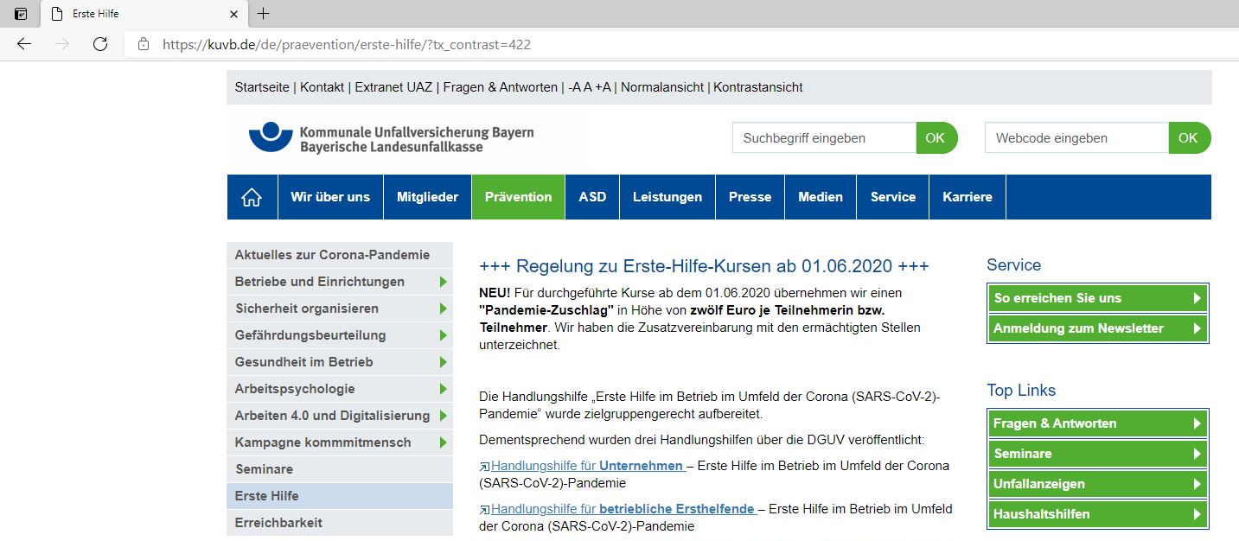
www.kuvb.de Prävention Erste Hilfe

Slide 19
www.kuvb.de Prävention Erste Hilfe

Slide 20
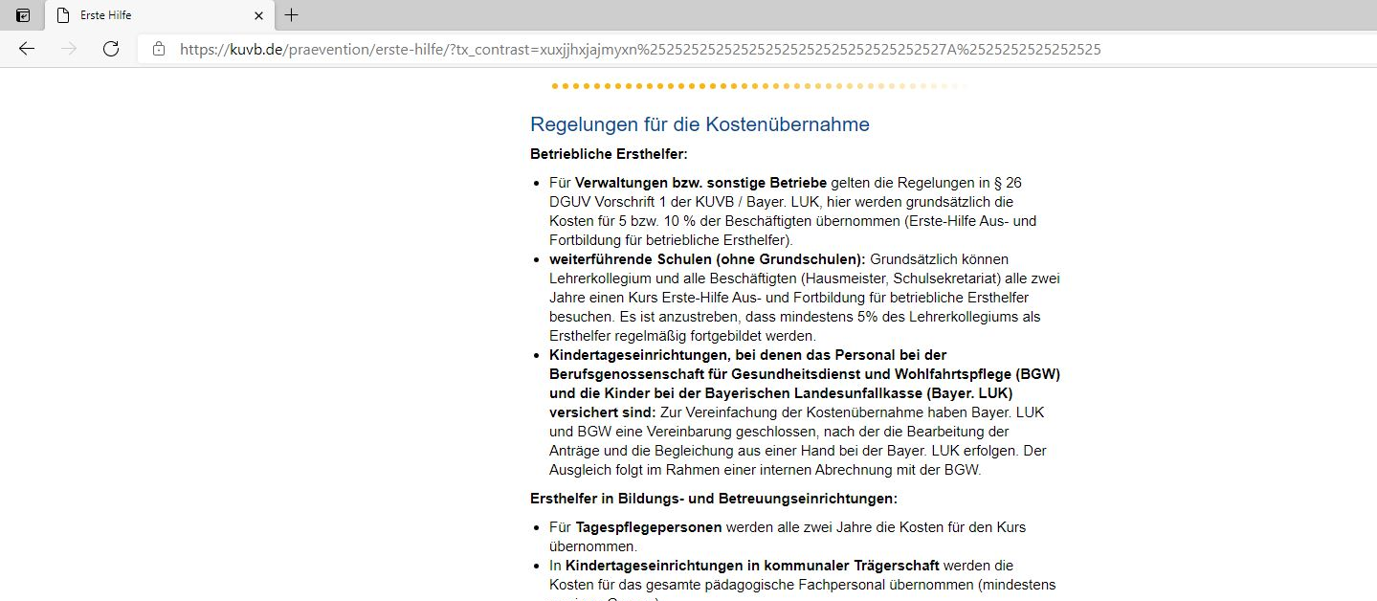
www.kuvb.de Prävention Erste Hilfe

Slide 21
2. Organisation der Ersten Hilfe an Schulen
4. Personelle Voraussetzungen
Auch Ausbildung von Schülern in Erster Hilfe an Schulen (siehe KMBek „Ausbildung von Schülerinnen und Schülern in Erster Hilfe“ vom 23. Juni 2019)
Ausbildung von Schülern in Erster Hilfe als gesellschaftliche Notwendigkeit
Schulsanitätsdienst als besondere Organisationsform der Ersten Hilfe an Schulen
Hauptanliegen: Unfallverhütung und Erste-Hilfe-Leistung während Unterricht, Pausen, Schulsportveranstaltungen, Wandertagen und sonstigen schulischen Veranstaltungen
Ausgebildete Schulsanitäter leisten unter Aufsicht fachkundiger Lehrkräfte Erste Hilfe bei Unfällen im Schulbetrieb (Betreuung und Versorgung einfacher Verletzungen)
Betreuer für Schulsanitätsdienst verantwortlich für geeignete Ausbildung sowie regelmäßige Möglichkeit zur Teilnahme an Maßnahmen zur Weiterqualifizierung
In Kooperation mit betreuenden Hilfsorganisationen oder anderen externen Partnern mit entsprechender Qualifikation

Slide 22
2. Organisation der Ersten Hilfe an Schulen
5. Kosten
Für die sachlichen Voraussetzungen einer wirksamen Ersten Hilfe zahlt der Sachaufwandsträger  Verantwortung für die Umsetzung trägt die Schulleitung (Beschaffung/Herstellung und Ergänzung/Instandhaltung)
Für Ausbildung der Ersthelfer (Lehrkräfte, Personal) kann KUVB/Bayer. LUK aufkommen
Kosten für die Ausbildung der Schulsanitäter werden i. d. R. von der betreuenden Hilfsorganisation getragen
Dem Schulsanitätsdienst sollen Haushaltsmittel vom Sachaufwandsträger zur Verfügung gestellt werden  Verantwortung für Verwaltung trägt Betreuer des Schulsanitätsdienstes
Anschaffung von Übungsmaterial wie Reanimationspuppen zum Üben der Herz-Lungen-Wiederbelebung oder (Übungs-)AEDs durch Schulsachaufwandsträger oder mithilfe anderer Geldgeber (Förderverein, Elternbeirat, Gemeinde, Spenden von Firmen, betreuende Hilfsorganisation, etc.)

Slide 23
3. Aufsichtspflicht und Verantwortung

Slide 24
3. Aufsichtspflicht und Verantwortung
1. Schulische Aufsichtspflicht
2. Verantwortung der Schule
3. Verantwortung der Schulsanitäter

Slide 25
3. Aufsichtspflicht und Verantwortung
1. Schulische Aufsichtspflicht
§ 22 BaySchO „Beaufsichtigung“
(1) ¹Die Aufsichtspflicht der Schule erstreckt sich auf die Zeit, in der die Schülerinnen und Schüler am Unterricht oder an sonstigen Schulveranstaltungen teilnehmen, einschließlich einer angemessenen Zeit vor Beginn und nach Beendigung des Unterrichts oder der Schulveranstaltungen. […]
(2) ¹Der Umfang der Aufsichtspflicht richtet sich nach der geistigen und charakterlichen Reife der zu beaufsichtigenden Schülerinnen und Schüler. […]

Slide 26
3. Aufsichtspflicht und Verantwortung
1. Schulische Aufsichtspflicht
KMBek „Ausbildung von Schülerinnen und Schülern in Erster Hilfe“ vom 23. Juni 2019
„³Ausgebildete Schulsanitäter(innen) leisten unter Aufsicht fachkundiger Lehrkräfte Erste Hilfe bei Unfällen im Schulbetrieb.“ (siehe 4.1)
„²Die Schulsanitäterinnen und Schulsanitäter betreuen und versorgen einfache Verletzungen unter der Aufsicht einer fachkundigen Lehrkraft.“ (siehe 4.5)
Aufsicht ist zu führen sowohl über die als Schulsanitäter eingesetzten Schüler wie auch über verletzte oder erkrankte Schüler (Patienten)
Das gilt auch – und gerade – im Sanitätsraum

Slide 27
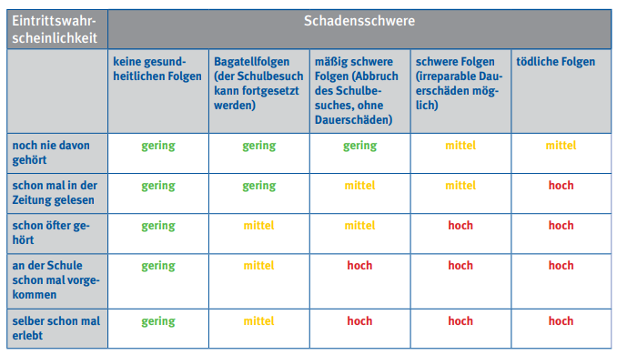
3. Aufsichtspflicht und Verantwortung
1. Schulische Aufsichtspflicht
Kriterien einer guten, den Sorgfaltspflichten genügenden Aufsichtsführung:
Beobachtet fühlen...
Sofort eingreifen!
vorausschauend
(präventiv)
+
ununterbrochen
(kontinuierlich)
+
handelnd
(aktiv)

Slide 28
3. Aufsichtspflicht und Verantwortung
2. Verantwortung der Schule
Die Verantwortung für das Wohl der Schüler liegt bei der Schule (Schulleitung und Lehrkräften)
Diese entscheiden daher letztlich auch über den Umgang mit Verletzten und Erkrankten:
Befreiung vom Unterricht (Sanitätsraum)
Entlassung nach Hause
Arztbesuch
Krankentransport
Verständigung der Eltern
ggf. Art und Weise der Versorgung

Slide 29
3. Aufsichtspflicht und Verantwortung
2. Verantwortung der Schule
Auch beim Verlassen des Schulgeländes muss weiterhin der Aufsichtspflicht nachgekommen werden
Schüler sind in der Regel durch Lehrer, ggf. anderes Personal (Hausmeister, Sekretärin), im Ausnahmefall durch geeignete volljährige Schüler zu begleiten, wenn die Eltern verhindert sind

Slide 30
3. Aufsichtspflicht und Verantwortung
3. Verantwortung der Schulsanitäter
Schulsanitäter wirken beratend und unterstützend mit
Die Verantwortung über die ergriffenen Maßnahmen der Ersten Hilfe liegt bei der Aufsicht führenden fachkundigen Lehrkraft
Im Notfall haben Lebensrettenden Sofortmaßnahmen und Notruf jedoch grundsätzlich Vorrang vor der Verständigung der betreuenden Lehrkraft
Entscheidungen können jedoch teilweise auf Schulsanitäter übertragen werden (z. B. über die Art u. Weise d. Versorgung)

Slide 31
4. Versicherungsschutz und Haftung

Slide 32
4. Versicherungsschutz und Haftung
1. Abgrenzung: Laienhilfe  Professionelle Hilfe
2. Zivilrechtliche Haftung
3. Strafrechtliche Folgen
4. Ersatz eigener Schäden bei Ersthelfern

Slide 33
4. Versicherungsschutz und Haftung
1. Abgrenzung: Laienhilfe  Professionelle Hilfe
Krankenhaus
Rettungsdienst
Weitergehende Erste-Hilfe-Maßnahmen
Sofort-maßnahmen
+
Notruf
Laienhilfe
Professionelle Hilfe
durch
Ersthelfer
durch
medizinisches Fachpersonal
Schulsanitätsdienst

Slide 34
4. Versicherungsschutz und Haftung
2. Zivilrechtliche Haftung
Haftungsprivileg dank gesetzlichem Unfallversicherungsschutz bei Schadenersatzansprüchen wegen Personenschäden infolge eines Schulunfalles (§§104, 105, 106 SGB VII)
Schule
Verursacher
Anspruch
nur bei
Vorsatz
Verletzter
Regress nur bei Vorsatz oder
grober Fahrlässigkeit
Gesetzliche Unfallversicherung

Slide 35
4. Versicherungsschutz und Haftung
2. Zivilrechtliche Haftung
Haftung der Ersthelfer/Schulsanitäter bei Schäden aus Erste-Hilfe-Leistungen
bei Schädigung eines Schülers oder eines anderen Schulangehörigen
bei Schädigung eines (nicht schulangehörigen) Dritten
bei Beschädigung fremder Sachen
Ersatz des Personenschadens durch die gesetzliche Unfallversicherung KUVB (öffentliche Schule) oder Bayer. LUK (Privatschule)
Regressansprüche durch den UV-Träger nur bei vorsätzlichem oder grob fahrlässigem Handeln
Schmerzensgeldansprüche durch verunfallten Schüler nur bei Vorsatz (§104, 105 SGB VII)
Haftung im Rahmen der üblichen gesetzlichen Vorschriften (§ 823 ff. BGB)  Schadenersatzpflicht, etc.
Erleichterter Haftungsmaßstab bei Erste-Hilfe-Leistungen durch Laien: Haftung nur bei Vorsatz und grober Fahrlässigkeit (§ 677, 680 BGB)  Geschäftsführung ohne Auftrag zur Gefahrenabwehr
Ersthelfer können für im Rahmen der Erste-Hilfe-Leistung entstandene Sachschäden nicht zum Schadenersatz heran-gezogen werden
!
Im Rahmen professioneller Hilfe können gemäß BGB Schadenersatzansprüche geltend gemacht werden!
Handelt der Ersthelfer/Schulsanitäter nach bestem Wissen und Gewissen und leistet er seinen Fähigkeiten entsprechend Hilfe, schließt der Gesetzgeber zivilrechtliche Ansprüche aus.

Slide 36
4. Versicherungsschutz und Haftung
2. Zivilrechtliche Haftung
Haftung der aufsichtsführenden Lehrkräfte bei Verletzung der Aufsichtspflicht
bei Schädigung eines Schülers oder eines anderen Schulangehörigen
bei Schädigung eines (nicht schulangehörigen) Dritten
bei Beschädigung fremder Sachen
Ersatz des Personenschadens durch die gesetzliche Unfallversicherung KUVB (öffentliche Schule) oder Bayer. LUK (Privatschule)
Regressansprüche durch den UV-Träger nur bei vorsätzlichem oder grob fahrlässigem Handeln  Diensthaftpflicht greift bei grob fahrlässigem Handeln
Schmerzensgeldansprüche durch verunfallten Schüler nur bei Vorsatz (§104, 106 SGB VII)
Amtshaftungsanspruch: Haftung des Dienstherrn (§ 839 BGB in Verbindung mit Art. 34 GG)
Regressansprüche durch den Dienstherrn nur bei vorsätzlichem oder grob fahrlässigem Handeln (§ 48 BeamtStG ggf. i. V. m. § 3 Abs. 7 TV-L)  Diensthaftpflicht greift bei grob fahrlässigem Handeln

Slide 37
4. Versicherungsschutz und Haftung
3. Strafrechtliche Folgen
Delikt
Tatbestandsmäßigkeit
Rechtswidrigkeit
Schuld
Objektiver Tatbestand (äußeres Erscheinungsbild der Tat)
Subjektiver Tatbestand (subjektives Motiv des Täters für die Tat)
Die Tat muss vorsätzlich und/oder fahrlässig begangen worden sein (§ 276 BGB)
Für die Handlung darf kein Recht-fertigungsgrund vorliegen
Notwehr (§ 32 StGB)
Selbsthilfe (§ 229 BGB)
Rechtfertigender Notstand (§ 34 StGB)
Einwilligung (rechtfertigende/ mutmaß-liche) etc.
Klärung der Schuldfähigkeit des Täters: (§§ 19 ff. StGB)
Schuldunfähig
Bedingt schuldfähig
Voll schuldfähig
Schuldausschließungs- und/oder Entschuldigungsgründe:
Entschuldigender Notstand (§ 35 StGB)
Notwehrüberschreitung (§ 33 StGB)
Dienstliche Anordnungen/Weisungen/ Befehle (Nötigungsnotstand)
Entschuldigende Pflichtenkollisionen
Unzumutbarkeit normgemäßen Verhaltens etc.

Slide 38
4. Versicherungsschutz und Haftung
3. Strafrechtliche Folgen
für Ersthelfer/Schulsanitäter
aus Unterlassen (Unterlassungsdelikte)
aus aktivem Tun (Begehungsdelikte)
Unterlassene Hilfeleistung Gemäß § 323 c StGB macht sich jeder Mensch wegen unterlassener Hilfeleistung strafbar, wenn er bei einem Notfall nicht unverzüglich die ihm bestmögliche (seinen Fähigkeiten entsprechende) Hilfe leistet
 Strafandrohung liegt bei Freiheitsstrafe bis zu einem Jahr oder Geldstrafe
Straftaten gegen die körperliche Unversehrtheit und/oder gegen das Leben (§§ 221 – 229 BGB; z. B. fahrlässige Körperverletzung durch fehlerhaft geleistete Erste Hilfe)
Fahrlässiges Handeln ist bei der Ersten Hilfe grundsätzlich nicht strafbar, nur Vorsatz oder grobe Fahrlässigkeit
Sachbeschädigungen sowie sonstige Rechtsverstöße (Ordnungswidrigkeiten oder Straftaten) im Rahmen der Ersten Hilfe sind i. d. R. nicht rechtswidrig (Rechtfertigungsgrund: rechtfertigender Notstand § 34 StGB)
Handelt der Ersthelfer/Schulsanitäter nach bestem Wissen und Gewissen und leistet er seinen Fähigkeiten entsprechend Hilfe, schließt der Gesetzgeber strafrechtliche Ansprüche aus.
!
Im Rahmen professioneller Hilfe ist bereits fahrlässiges Handeln strafbar! .

Slide 39
4. Versicherungsschutz und Haftung
3. Strafrechtliche Folgen
für aufsichtsführende Lehrkräfte
aus Unterlassen (Unterlassungsdelikte)
Verletzung der Garantenstellung (nach § 13 StGB)
Durch das nicht-eingreifen trotz absehbarem oder beobachtetem Fehlverhalten macht sich eine Lehrkraft strafbar
 Strafmaß abhängig vom jeweiligen Straftatbestand

Slide 40
4. Versicherungsschutz und Haftung
4. Ersatz eigener Schäden bei Ersthelfern
Ersthelfer sind – auch außerhalb der Schule – generell gesetzlich unfallversichert
Überdies gleicht die gesetzliche Unfallversicherung bei Ersthelfern auch erlittene Sachschäden aus und ersetzt notwendige Aufwendungen sofern diese nicht vom Verletzten getragen werden (§§ 13 S. 1, 2 Abs. 1 Nr. 13 a) SGB VII)

Slide 41
»Wer fragt, ist ein Narr für 5 Minuten, wer nicht fragt, bleibt ein Narr für immer.« Chinesisches Sprichwort

Slide 42
Vielen Dank für Ihre Aufmerksamkeit.

